Slide 1

La reforma chilena de pensiones
Andras Uthoff

Slide 2

Contenido
El gran cambio hecho en dictadura
¿Como se hizo?
Los trabajadores, afiliación, cotización y elección
Una nueva industria para elección del trabajador
Estado regulador de industria y subsidiario
Contexto, demográfico, laboral y financiero
Los resultados
  El Fondo y la profundidad del mercado de capitales
  Las pensiones
    La reforma de 2008
    Situación actual
  Serio conflicto de economía política
Lecciones

Slide 3
El gran cambio en dictadura
Fue ideológico
  No mas seguridad social en la previsión
  Un mercado obligatorio de ahorro previsional

Slide 4
¿CAMBIO EN DICTADURA?
Cambio ideológico Crear un mercado obligatorio de ahorro de largo plazo. Con portabilidad de cotización homogénea.
  Sistema segmentado Sistema unificado y homologado
  Las Cajas de Previsión Administradora Fondo de Pensiones AFP con fines de lucro
  El empleador NO aporta para la previsión de sus trabajadores
  Los trabajadores Propietarios y portadores de la alícuota, consumidor de servicios financieros.
  El Estado Regulador y supervisor de una industria financiera, Financia y gestiona el cierre del sistema antiguo.
ANTES
DESPUES DE LA REFORMA

Slide 5



Se crea una lógica individual
Sistema AFP
AHORRO + CAPITALIZACION
UN CONTRATO ACTUARIALMENTE EQUIVALENTE
EN UNA CUENTA DE AHORRO INDIVIDUAL
ACUMULA LAS CUOTAS CAPITALIZADAS
Su ahorro capitalizado le permite comprar una renta vitalicia.
Durante su edad activa Ud aumenta su ahorro individual

Slide 6
¿Cómo lo hicieron?
  Cambiarion la lógica del pilar contributivo

Slide 7
¿Cómo LO HICIERON?
Previo a 1981
Reforma 1981
EL GRAN CAMBIO: Crear un mercado
modificando la formula de beneficios, la gestión financiera y administración
Función | Extremo 1 | Extremo 2
Financiamiento | No Contributivo | Contributivo
Gestión del financiamiento | Reparto | Capitalización
Regla de beneficios | Beneficios definido | Contribuciones definidas
Administración | Publica | Privada
Redistribución | Con subsidios cruzados | Sin subsidios cruzados
Pilar contributivo a la Bismack
Pilar contributivo de capitalizacion

Slide 8
¿Qué pasa con los trabajadores?
Afiliados que son propietarios de sus cotizaciones
Pagan comisiones por servicios financieros de industria afp
Responsables de tres riesgos
  Desempleo, subempleo, pobreza
  Fluctuaciones financieras
  Cambios demográficos : esperanza de vida
Obligado a entregar su ahorro a industria afp o seguros

Slide 9


El sistema de AFP
Sistema AFP
Desde 1981 se deposita 10 % del ingreso imponible a un sistema de AFP.
Ese aporte es una cuota de ahorro individual y el sistema lo invierte para que crezca.
El total final esta en un corralito
  solo para adquirir una pensión.
  mediante la capitalización de la cotización
  selección entre empresas que administran los ahorros y cinco Fondos .
  se pagan comisiones
Nivel de la pensioens auotfinanciada.
10 %
Ahorro capitalizado con 10 % durante la vida laboral

Slide 10


Trabajadores aportan US$ $ 7032 millones al ano (2017)
Sistema AFP
Que obligatoriamente se lo entregamos entero a las AFP
Trabajadores en actividad, ahorran al ano (basado en Marzo 2017) con el 10 % de cotización
US $ 7032 millones

Slide 11

Riesgos asumidos en forma individual
Un mercado de ahorro individual competitivo tiende a clasificar pensiones por riesgos que determinan la capacidad de ahorro (el principio de equivalencia)
El principio de equivalencia implica que un asegurador debe equilibrar cada contrato a nivel individual
Uno de los principales problemas de un mercado de seguros competitivo no regulado es la incompatibilidad entre los principios de equivalencia y de solidaridad.
El principio de solidaridad implica que los individuos de altos riesgos reciben un subsidio cruzado de aquellos de bajos riesgos para mejorar su acceso a la cobertura y suficiencia del sistema de pensiones.
LA SUMA DE CONTRATOS INDIVIDUALES DE AHORRO NO ES UN CONTRATO SOCIAL
FLUCTUACION EN
RENTABILIDAD FINANCIERAS
INCIDENCIA
DESEMPLEO SUB EMPLEO
AUMENTOS EN EXPECTATIVA DE VIDA
SEGURIDAD SOCIAL

Slide 12
Invalidez y sobrevivencia
Seguro de Invalidez y Sobrevivencia (SIS) (1,43%)
Las administradoras están obligadas a contratar, en conjunto, un seguro para sus afiliados, denominado Seguro de Invalidez y Sobrevivencia (SIS).
Financiado por los empleadores durante la vida laboral activa de los afiliados y corresponde a un porcentaje de las remuneraciones del trabajador.
Adjudicado mediante licitación pública, efectuado por las AFP en conjunto.
Afiliados deben estén cotizando en AFP, hasta doce meses después de la última cotización.
Los afiliados no cubiertos por el seguro, deben financiar su pensión únicamente con los fondos acumulados en su cuenta de capitalización individual.

Slide 13
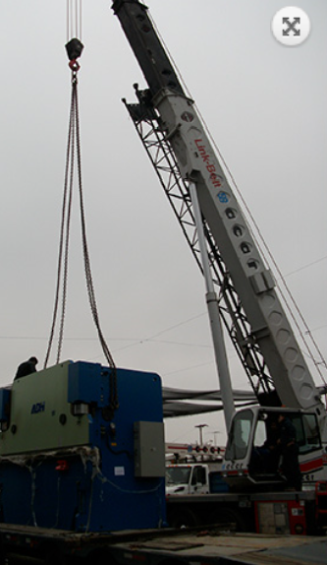


SOLO PARA RENTA VITALICIA
A LA EDAD DE RETIRO APARECE
INDUSTRIA DE AFP Y SEGUROS
Sistema AFP
AHORRO + CAPITALIZACION
Su ahorro capitalizado le permite comprar una renta vitalicia.
SOLO
RENTA VITALICIA O
RETIRO PRORANADO
Durante su edad activa Ud aumenta su ahorro individual

Slide 14
UNA NUEVA INDUSTRIA
Se requiere crear una nueva industria
  Deben competir y ofrecer alternativas (riesgo rentabilidad)
  Grandes economías de escala y know how generan oligopolio

Slide 15

”Libertad” de elección del trabajador
Industria AFp
Afiliados:
Deben elegir AFP y Fondo
ORIGINALMENTE 12 EN 1981
SUBIERON A 21 EN 1994 Y
HOY SON 6
?
AFP 1
Fondo A
Fondo B
AFP2
Fondo A
Fondo B
AFP 3
Fondo A
Fondo B
AFP 4
Fondo A
Fondo B
AFP 5
Fondo A
Fondo B
AFP 6
Fondo A
Fondo C
?
Fondo C
Fondo C
Fondo C
Fondo C
Fondo C
Fondo C
Fondo D
Fondo D
Fondo D
Fondo D
Fondo D
Fondo D
Fondo E
Fondo E
Fondo E
Fondo E
Fondo E
Fondo E

Slide 16
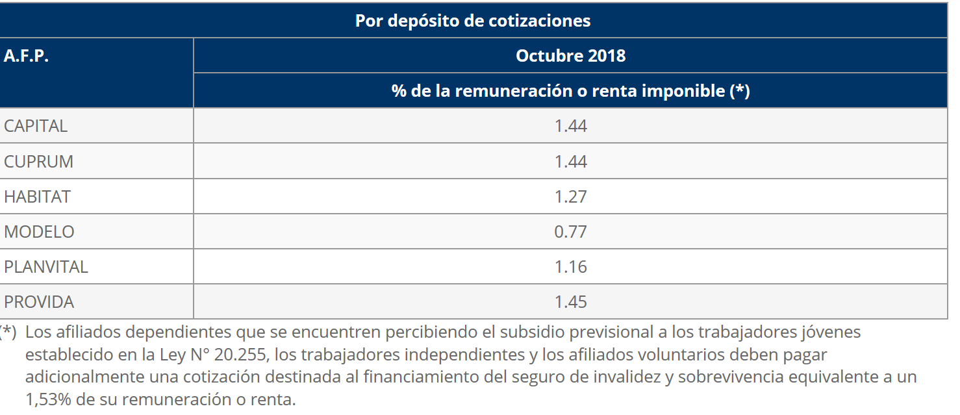
Comisiones

Slide 17
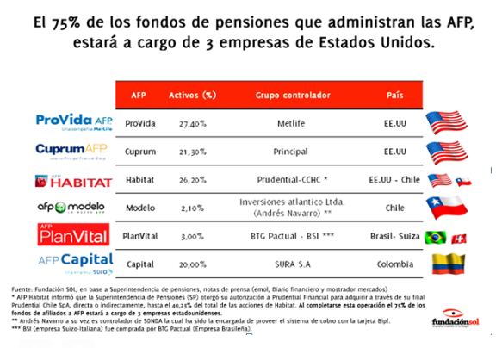

Trabajadores pagan casi
US $ 1000 millones en comisiones
La mitad de estos son para gastos administrativos y el resto utilidades
Sistema AFP
Estas empresas, casi todas extranjeras, cobran comisiones por alrededor de
US $ 912 millones
Debido a sus altas utilidades como administradoras de fondos de pensiones
Duplican su patrimonio cada 4 anos

Slide 18
¿Qué pasa con el Estado?
Debe cerrar el sistema antiguo
  costo operacional
  bonos de reconocimiento
Debe financiar garantías
  Antes 2008 Pensión Mínima Garantizada y pensión Asistencial
  Después 2008 Pilar Solidario
Debe regular y supervisar industria
  Antes 2008 Superintendencia de Administradores de Fondos de Pensiones
  Después 2008 Superintendencia de Pensiones

Slide 19
Costo de transición: Responsabilidad del Estado
Desde 1981 el gobierno de Chile ha debido incurrir en gastos transitorios (déficit operacional y bonos de reconocimiento) y gastos permanente por concepto de garantías (PASIS PMIN y FFAA)
A partir de la reforma de 2008, surgen nuevas garantías (PBS y APS).
Proyección Déficit del Sistema Civil
de Pensiones en Chile: 2003-2037
(como porcentaje del PIB)

Slide 20
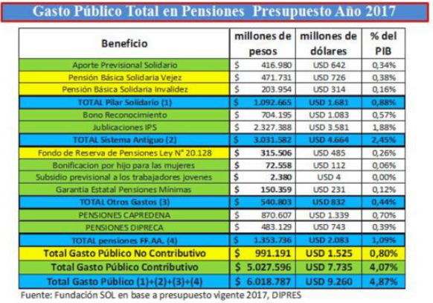
El Estado subsidia al sistema en
US $ 9300 millones
Según el presupuesto para este ano 2017,
Mantener el pilar costaba US $ 1681 millones,
Menor al gasto en las FFAA (US $ 2083 millones) y
Y menor al costo de haber cambiado el sistema en 1981 US$ 4664 millones

Slide 21
Responsabilidad regulatoria y supervisión del Estado
Necesidad de un fuerte marco macroeconómico e institucional
Macroeconómico
Déficit fiscal controlado
Inflación baja , controlada e instrumentos indexados
Tipo de cambio y tasas de interés predecible y creibles
Institucional
Regulación organizacional y prudencial banca
Regulación organizacional y prudencial sector financiero
Desarrollo del Mercado de capitales (custodia, clasificación de riesgo, transparencia, no integración )

Slide 22
Contexto
Demográficos
  Fuerte descenso de la fecundidad y rapido envejecimiento de la población
    Descenso de la relación de apoyo potencial (afecta reparto)
    Aumento de esperanza de vida de adultos mayores (afecta rentas vitalicias)
Laboral
  Informalidad y bajos ingresos
Financiero
  Descenso paulatino de la rentabilidad de activos financieros

Slide 23
RIESGOS ASUMIDOS POR TRABAJADOR
Acelerado envejecimiento poblacional
Fecundidad en rápido descenso a partir de mitad década de los 60.
Alta dependencia adultos mayores. Aumento Esperanza de vida
Bajo nivel de formalidad laboral
Mujeres tienen densidad de cotización promedio de 33,3%; mediana 25,7%;
Hombres tienen densidad de cotización promedio de 48,8%; mediana 52,6%
Rendimiento de activos financieros secularmente a la baja
Las rentabilidades han ido paulatinamente decreciendo en el tiempo
Tenderán a rentabilidades similares a los de sus símiles de países más desarrollados
Cambios en relación de dependencia

Slide 24





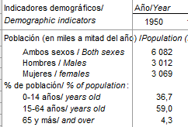
Envejecimiento en CHILE
EL SISTEMA ACTUAL DE PENSIONES ES UN MERCADO OBLIGATORIO DE CUENTAS INDIVIDUALES DE AHORRO
NOS CONDENA A UNA VEJEZ POBRE,
REPRODUCE A MENORES NIVELES DE INGRESO LAS MISMAS DESIGUALDADES DE LA VIDA ACTIVA
Próximos dos períodos presidenciales
Muchos jovenes alta relación de sostenibilidad
Muchos adultos mayores baja relación de sostenibilidad

Slide 25
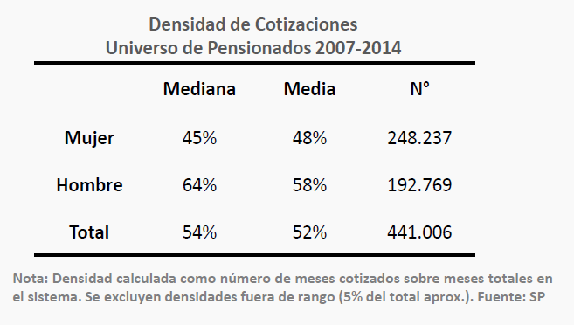
Su causas la baja formalidad
(% población activa por ingresos 2017)

Slide 26
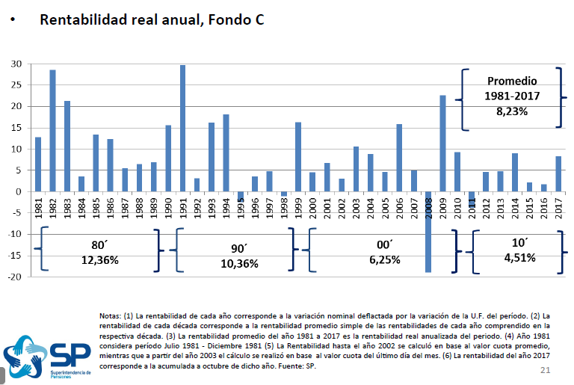
Rentabilidad a la Baja
4,41%

Slide 27
Resultados
Importante factor de profundización del mercado de capitales
Paulatina diversificación de activos financieros por sectores e instrumentos
Fuerte brecha entre afilados y cotizantes

Slide 28
Profundidad financiera
Fondo de pensiones de trabajadores
(% PIB)
Hoy son aproximadamente
US $ 200 mil millones
75 % del PIB
Propiedad de trabajadores
Pero:
Internacionalmente se considera que:
Los Fondos de Pensiones debieran estar asociados al empleador o la organización laboral – y sus miembros ser representantes en la provisión de pensiones.
En Chile esta representación no existe o es débil
Algunas AFPs tienen comités consultivos pero donde sus miembros son escuchados pero no tienen poder sobre la forma de administrar los activos y – en tanto compañías privadas – no están representados en los Directorios.

Slide 29
Fondo de pensiones por sector institucional
81 a 84
Gobierno y sector Financiero
84 - 97
Apertura a Empresas
97 adelante
Apertura al exterior
UNA FUERTE REGULACION ESTABLECE TRES ETAPAS

Slide 30
Fondo de pensiones según instrumentos

Slide 31
Afiliación y cotizantes
BRECHA

Slide 32
Afiliación y cotizantes
Hombres
Mujeres

Slide 33



Adultos mayores pensionados antes 2008
SITUACION ADULTOS MAYORES 2006
45 % autofinanciaría alguna pensión
5 % calificaría para una Mínima
50 % sin nada y postula a un PASIS
Sistema AFP
Nivel de la pensioens auotfinanciada.
PMG
PASIS
Autofinanciado con 10 % trabajadores

Slide 34
REFORMA DE 2008
Previo a 1981
Reforma 1981
EL GRAN CAMBIO: Crear un pilar de asistencia para la pobreza en la vejez
Reforma 2008
Función | Extremo 1 | Extremo 2
Financiamiento | No Contributivo | Contributivo
Gestión del financiamiento | Reparto | Capitalización
Regla de beneficios | Beneficios definido | Contribuciones definidas
Administración | Publica | Privada
Redistribución | Con subsidios cruzados | Sin subsidios cruzados
Pilar solidario a la Beveridge
Pilar contributivo a la Bismack
Pilar contributivo de capitalizacion

Slide 35
Adultos mayores pensionados
Sistema AFP
Con reforma 2008 aumenta la cobertura
Sistema AFP
Salario minimo
Nivel de la pensioens auotfinanciada.
APS
PMG
Linea de la pobreza
PBS
PASIS
Autofinanciado con 10 % trabajadores
Comisión Asesora 2015 señala
79 % bajo salario mínimo
44 % bajo línea de la pobreza

Slide 36
Pensiones de vejez segun sexo
Mujeres :
se retiran antes (a los 60 anos)
reciben bono por hijo nacido vivo

Slide 37
Pensiones de vejez mujeres
1. Retiro Programado
La AFP es quien paga tu pensión.
Genera un pago mensual en pesos o UF según elijas
El monto es recalculado cada año.
Si falleces, genera Pensión de Sobrevivencia a tus beneficiarios, pago de cuota mortuoria, y herencia en caso de no existir beneficiarios de pensión.
Los saldos son de tu propiedad y continúan rentando en la AFP.
Si lo deseas, puedes cambiar a otra modalidad de pago en cualquier momento.
AFP cobra comision
2. Renta temporal con Renta Vitalicia Diferida
Primero es la AFP quien paga un monto determinado y luego cuando éste monto se agota, comienza a pagar la Compañía de Seguros.
Los saldos que quedan en la AFP continúan rentando y son de propiedad.
Si fallece, genera pensión de sobrevivencia a beneficiarios, pago de cuota mortuoria, y herencia en caso de no existir beneficiarios de pensión.
Los saldos de la cuenta que quedan en la Compañía de Seguros, no generan derecho a Herencia, en caso que no tengas beneficiarios. Solo Pensión de Sobrevivencia.
Esta modalidad no permite cambiar a una distinta.
AFP cobra comison mensual.
3. Renta Vitalicia
La Compañía de Seguros es quien paga mensualmente la pensión. La AFP traspasa todos tus fondos a esa entidad y son ellos quienes son los responsables de pagar, de por vida, el monto que fijes.
Por ello, es importante tener presente lo siguiente:
Tu pensión mensual es fija en UF de por vida
Si falleces, la Pensión de Sobrevivencia paga a los beneficiarios del afiliado. Si no se tiene beneficiarios, no se paga herencia.
Una vez seleccionada la modalidad, ésta no se puede ser cambiada.

Slide 38
Pensiones de vejez hombres
1. Retiro Programado
La AFP es quien paga tu pensión.
Genera un pago mensual en pesos o UF según elijas
El monto es recalculado cada año.
Si falleces, genera Pensión de Sobrevivencia a tus beneficiarios, pago de cuota mortuoria, y herencia en caso de no existir beneficiarios de pensión.
Los saldos son de tu propiedad y continúan rentando en la AFP.
Si lo deseas, puedes cambiar a otra modalidad de pago en cualquier momento.
AFP cobra comision
2. Renta temporal con Renta Vitalicia Diferida
Primero es la AFP quien paga un monto determinado y luego cuando éste monto se agota, comienza a pagar la Compañía de Seguros.
Los saldos que quedan en la AFP continúan rentando y son de propiedad.
Si fallece, genera pensión de sobrevivencia a beneficiarios, pago de cuota mortuoria, y herencia en caso de no existir beneficiarios de pensión.
Los saldos de la cuenta que quedan en la Compañía de Seguros, no generan derecho a Herencia, en caso que no tengas beneficiarios. Solo Pensión de Sobrevivencia.
Esta modalidad no permite cambiar a una distinta.
AFP cobra comison mensual.
3. Renta Vitalicia
La Compañía de Seguros es quien paga mensualmente la pensión. La AFP traspasa todos tus fondos a esa entidad y son ellos quienes son los responsables de pagar, de por vida, el monto que fijes.
Por ello, es importante tener presente lo siguiente:
Tu pensión mensual es fija en UF de por vida
Si falleces, la Pensión de Sobrevivencia paga a los beneficiarios del afiliado. Si no se tiene beneficiarios, no se paga herencia.
Una vez seleccionada la modalidad, ésta no se puede ser cambiada.

Slide 39
Situación real mujeres
Salario mínimo UF 10, 5 (US$ 450)
Linea de pobreza UF 6,0 (US $ 246)

Slide 40
Situación real hombres
Salario mínimo UF 10, 5 (US$ 450)
Linea de pobreza UF 6,0 (US $ 246)

Slide 41
Situación en retiro programado
Mujeres
Hombres

Slide 42
Situación en retiro temporal
Mujeres
Hombres

Slide 43
Situación en renta vitalicia
Mujeres
Hombres

Slide 44
SITUACION ACTUAL
Profunda crisis de economía política
Reformas han sido insuficientes para abordar crisis del sistema,
  Previo reforma de 2008 mala cobertura y pobre suficiencia
  Posterior reforma de 2008 continua una pobre suficiencia
Debate actual en Chile es construir la escalera de la Seguridad Social

Slide 45
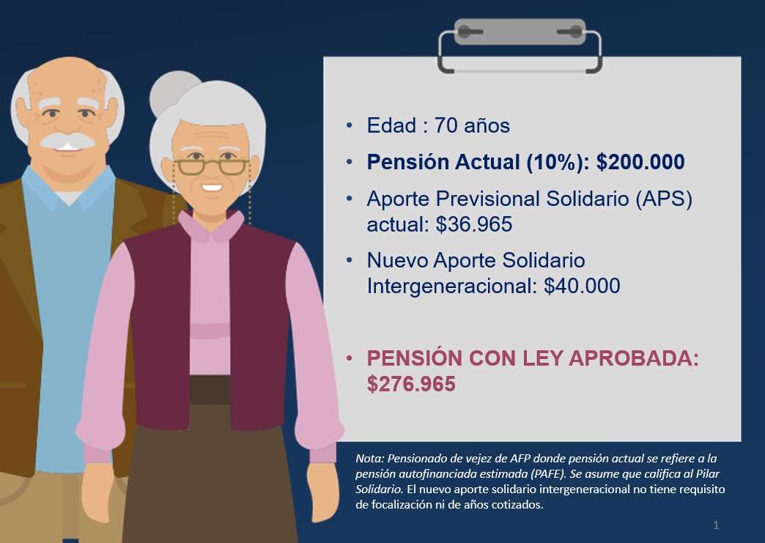
Sus resultados han generado un conflicto de economía politica
Hoy el Fondo es de US $ 217 000 millones (83% PIB)
GRAN PODER ECONOMICO CORPORATIVO
MALAS PENSIONES

Slide 46
El Pilar solidario ha mostrado ser insuficiente
Sistema AFP
En el ano 2015 una nueva comisión decidió ver la suficiencia de las pensiones
  79 % bajo del salario minimo
  44 % bajo la línea de la pobreza
Salario minimo
Nivel de la pensioens auotfinanciada.
APS
Linea de la pobreza
PBS
Autofinanciado con 10 % trabajadores

Slide 47

Cronología y propuesta
Sistema AFP
Escalera
De la
Seguridad Social
Sistema AFP
La propuesta sugiere
  Aumentar el nivel y la cobertura de la PBS y elevar las pensiones totales
  Utilizar parte de las cotizaciones para un financiamiento tripartito y solidario
  Mantener capitalización para parte del ingreso (mayor $ 400 mil)
Nivel de la pensioens auotfinanciada.
Salario minimo
APS
PMG
Linea de la pobreza
PBS
PBS
PASIS
Autofinanciado con 10 % trabajadores

Slide 48
La reforma chilena de pensiones
GRACIAS
Andras Uthoff

Slide 49
ANEXO
VALORES SALARIO MINIMO
VALORES LINEA DE LA POBREZA

Slide 50
Acuerdo sobre salario mínimo en Chile
Proyecto en la materia,
La cifra a entregar a los trabajadores para el 2018 y 2019 está confirmada.
La resolución implica que a contar de septiembre de 2018, el monto ascenderá hasta los $288 mil, para luego aumentarlo a $301 mil desde marzo de 2019.
Sobre el tiempo en que se mantendrá el dinero, se fijó en 24 meses a contar de marzo del 2019, menor a los 30 que planteaba La Moneda en primera instancia.

Slide 51
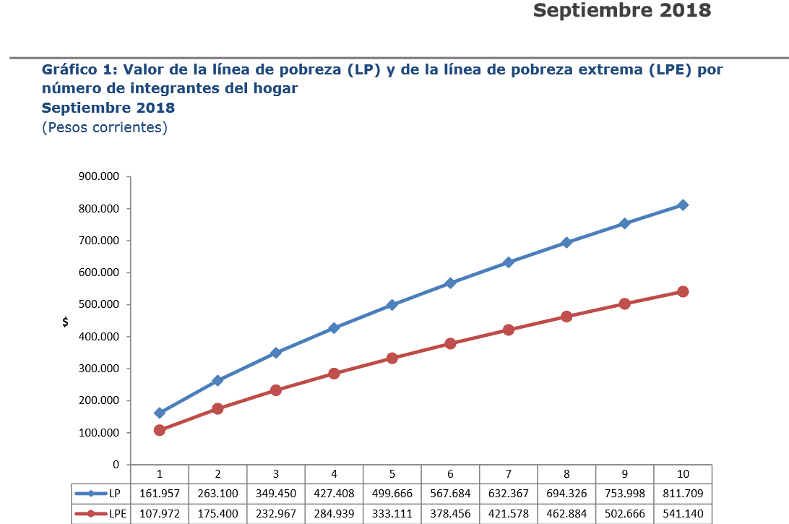
Línea de pobreza en Chile

